Slide 1

স্বাগতম

Slide 2
পাঠ পরিচিতি
শ্রেণিঃ ষষ্ঠ
বিষয়ঃ হিন্দুধর্ম ও নৈতিকশিক্ষা
অধ্যায়ঃ ৫ম

Slide 3

শিক্ষক পরিচিতি
ধীমান কুমার বিশ্বাস
সিনিয়র শিক্ষক
ফলিয়া সহদেব মাধ্যমিক বিদ্যালয়
শৈলকুপা, ঝিনাইদহ

Slide 4
শিখনফলঃ
সরস্বতী কিসের দেবী তা বলতে পারবে ।
সরস্বতী দেবীর পরিচয় বলতে পারবে ।
      সরস্বতী দেবীর পূজাপদ্ধতি বর্ণনা করতে পারবে ।
      সরস্বতী দেবীর প্রণাম ও পুষ্পাঞ্জলি মণ্ত্র ব্যাখ্যা করতে পারবে।
এই পাঠ শেষে শিক্ষার্থীরা--------

Slide 5
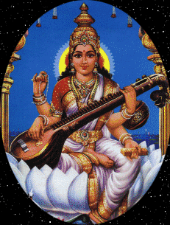
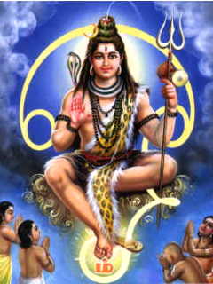
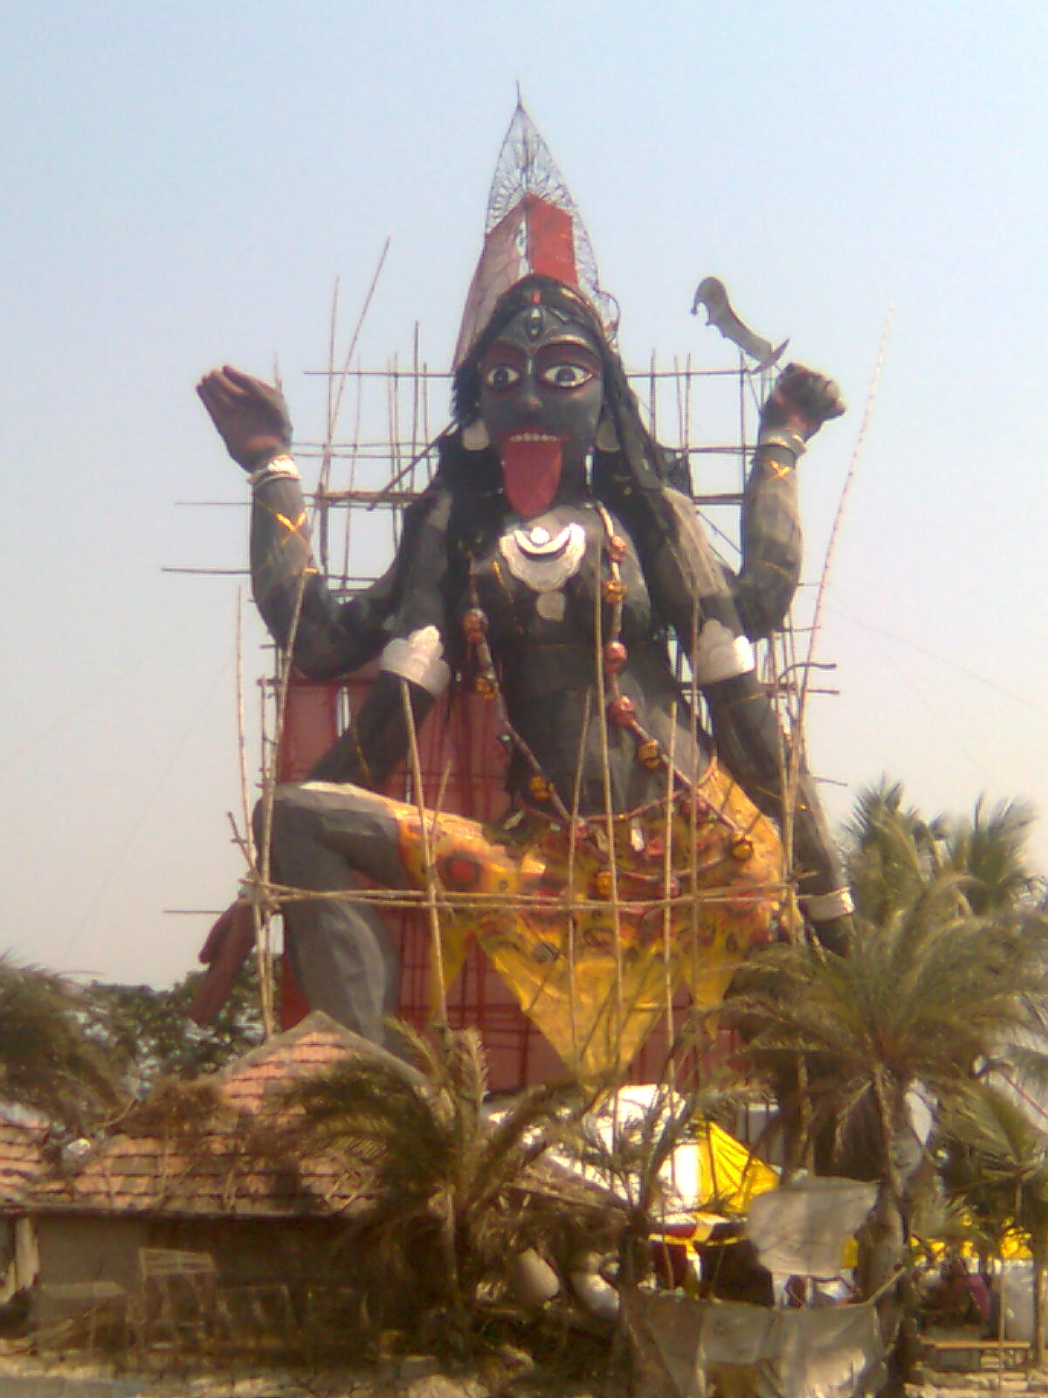
নিচের ছবিগুলো লক্ষ্য করি

Slide 6
আজকের পাঠ-
সরস্বতী দেবীর পরিচয় ও পূজা পদ্ধতি

Slide 7
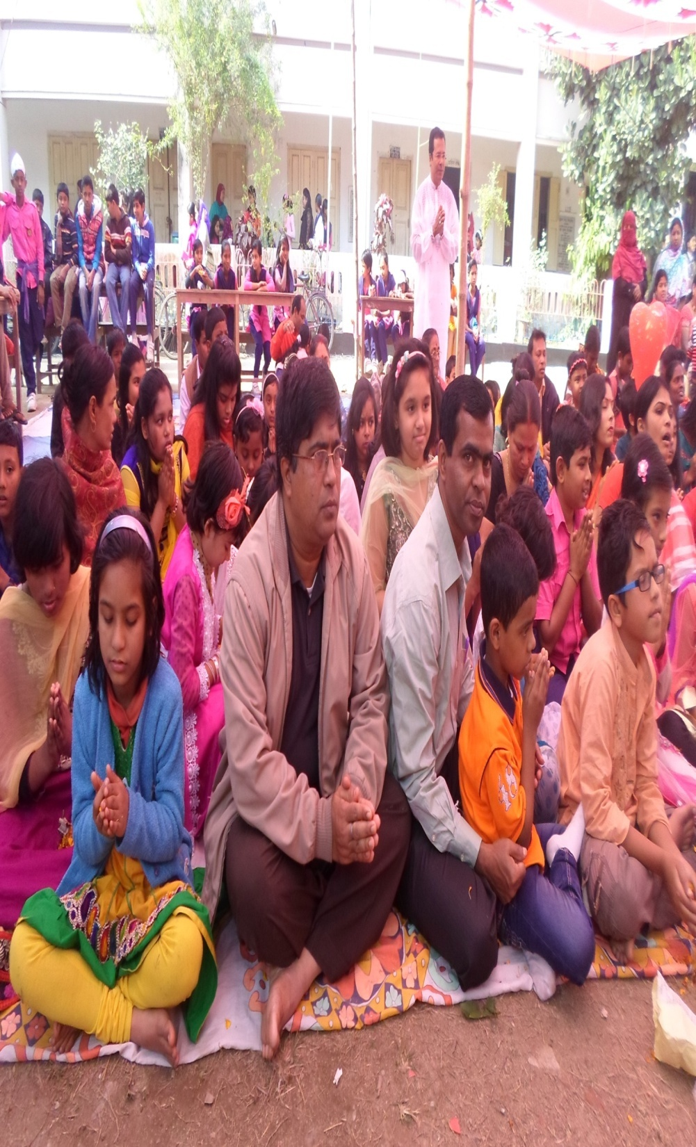
পুষ্পাঞ্জলি মন্ত্র
ওঁ সরস্বতৈ নমো নিত্যং
ভদ্রকাল্যৈ নমো নমঃ।
বেদ-বেদাঙ্গ- বেদান্ত-
বিদ্যাস্থানেভ্যঃএব চ।।
এষ সচন্দন- বিলপত্র- পুষ্পাঞ্জলিঃঐং শ্রীশ্রীসরস্বত্যৈ নমঃ
হাতে বীনা
সরস্বতী দেবী
পূজা
বর্ণ শুভ্র

Slide 8
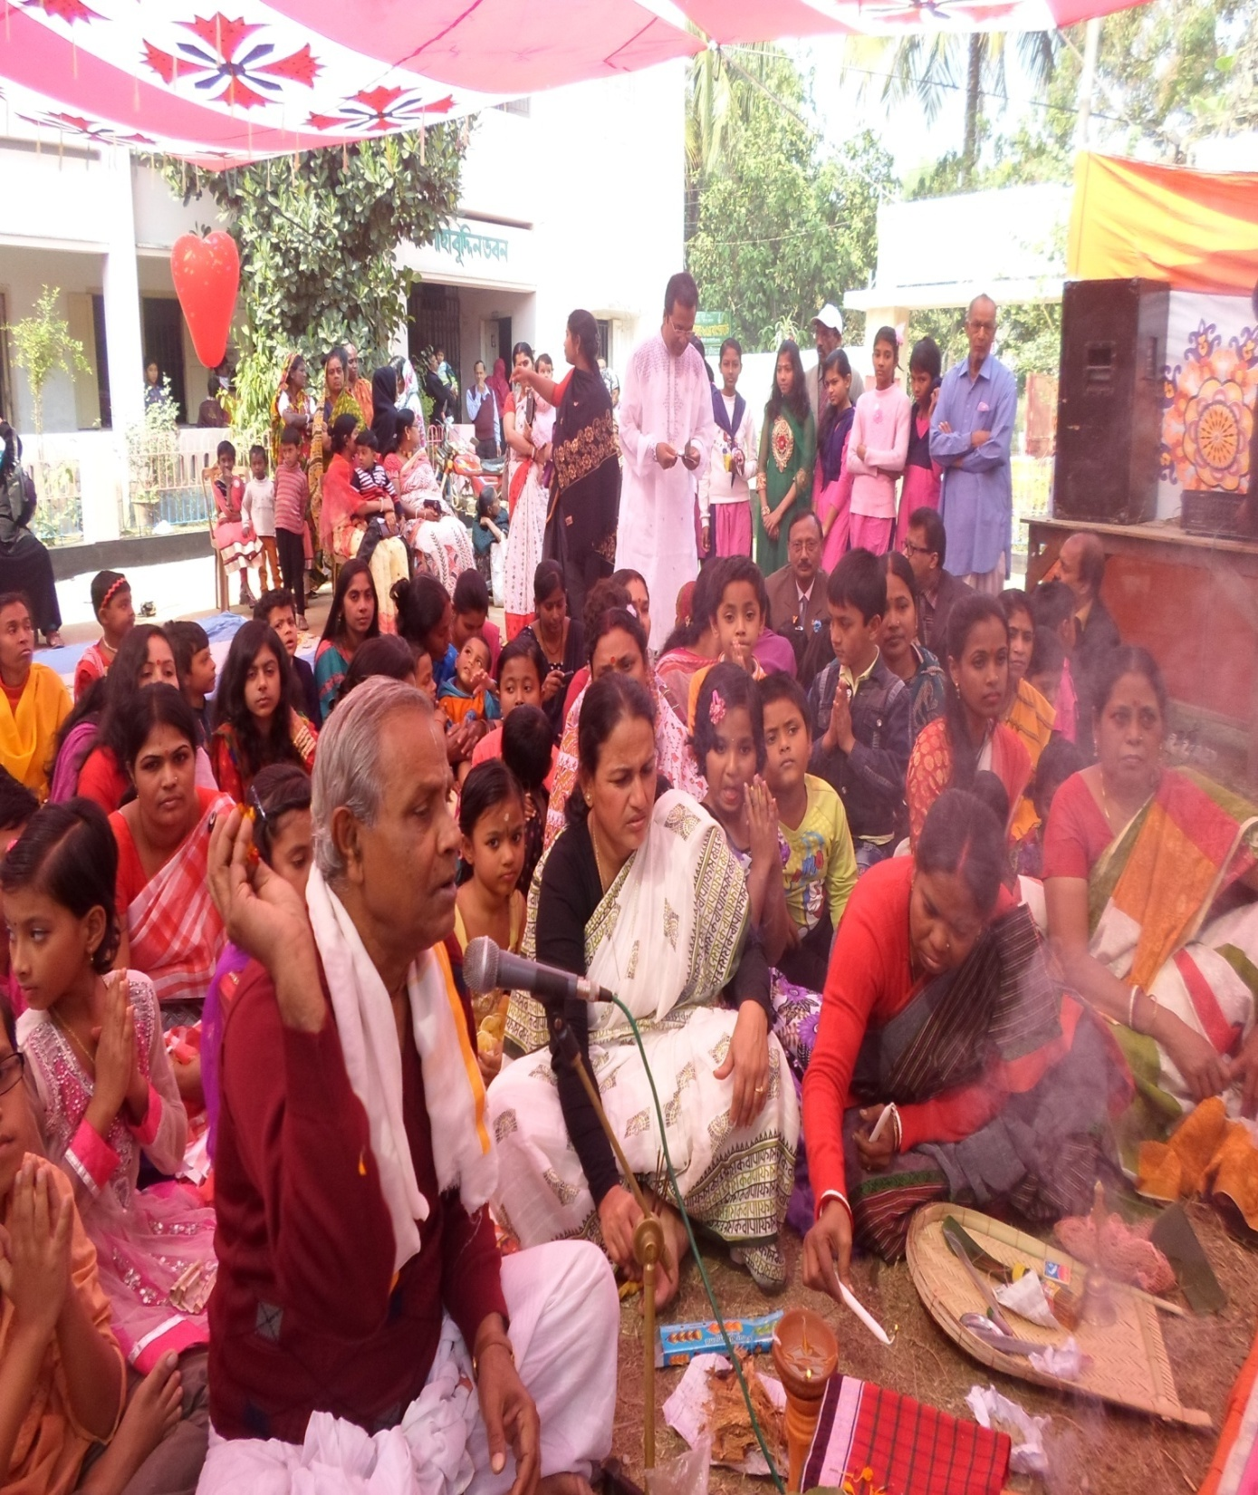
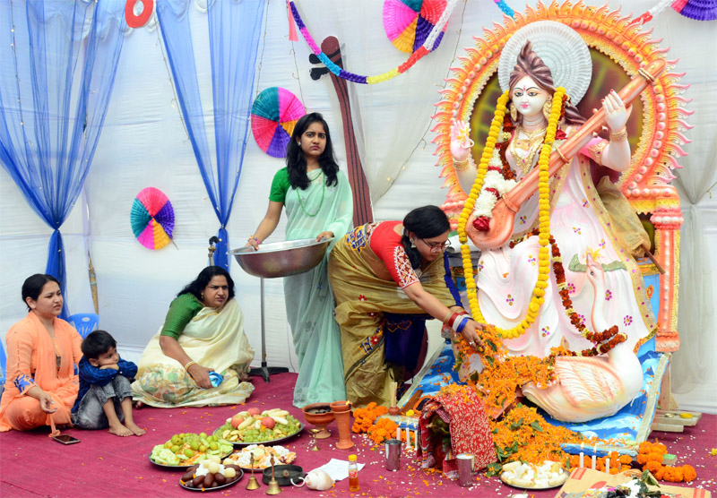
পূজা চলমান।

Slide 9
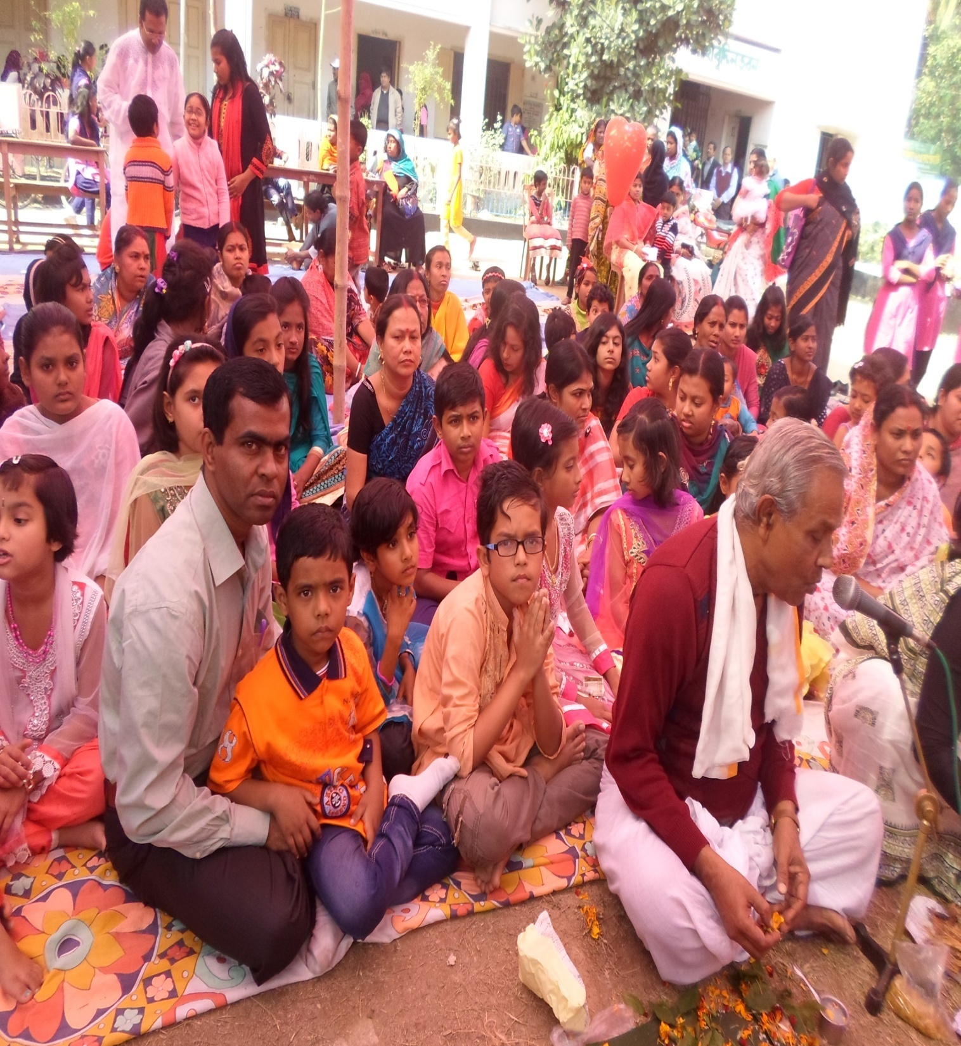
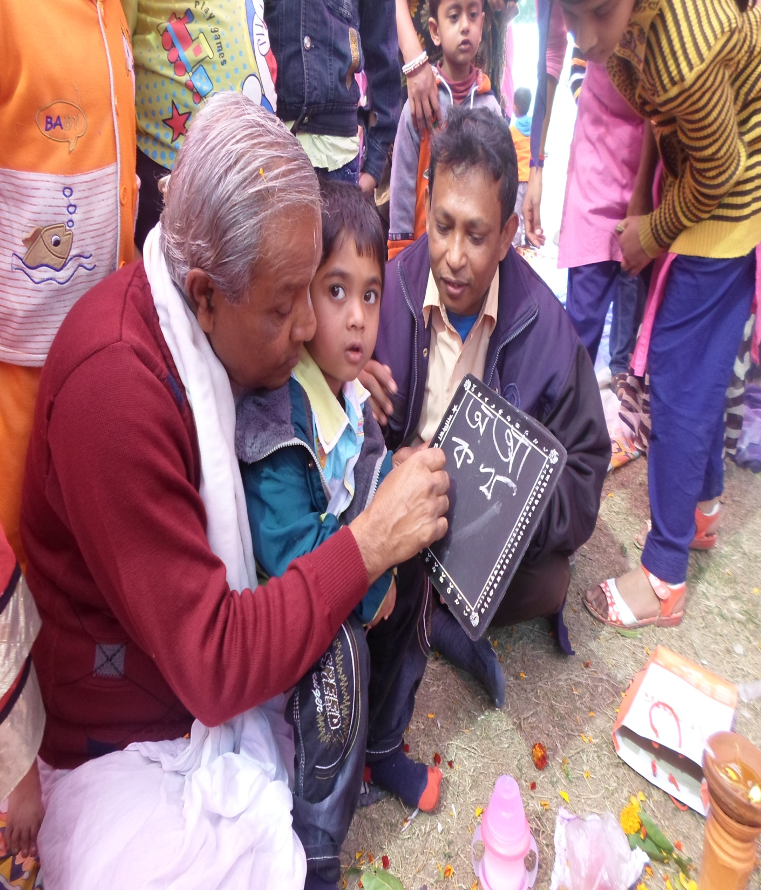
হাতেখড়ি।

Slide 10
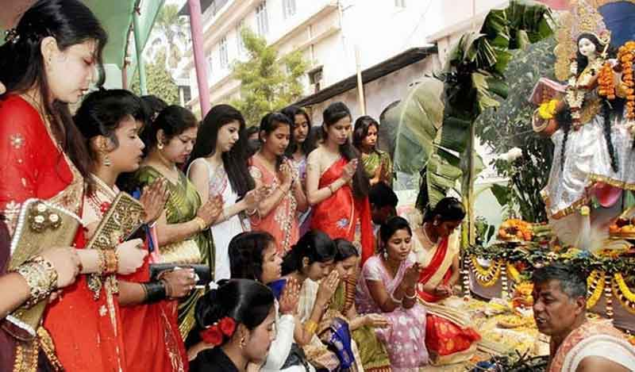
পুষ্পাঞ্জলি

Slide 11

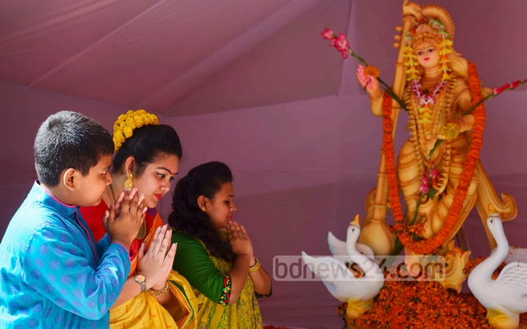
প্রণাম মন্ত্রঃ
ওঁ সরস্বতী মহাভাগে বিদ্যে কমললোচনে।
বিশ্বরূপে বিশালাক্ষি বিদ্যাং দেহি নমোহস্তুতে।

Slide 12
দলীয় কাজ
১। সরস্বতী দেবীর রূপ বর্ণনা কর।
২। কিভাবে সরস্বতী পুজা করা হয় বর্ণনা কর।

Slide 13
মূল্যায়নঃ
১। সরস্বতী পূজা কখন করা হয় ?
২। সরস্বতী কি বসন পরিধান করেন ?
৩। সরস্বতী দেবীর প্রিয় ফুল কী ?
৪। সরস্বতী দেবীর বাহন কী ?
৫। সরস্বতী কিসের উপর বসে থাকেন ?

Slide 14
বাড়ির কাজ
সরস্বতী পূজার আধ্যাত্মিক ও সামাজিক প্রভাব বর্ণনা কর ।

Slide 15
ধন্যবাদ

